Slide 1


Bài 6: TƯỢNG CHÂN DUNG NHÂN VẬT
CHỦ ĐỀ
NGHEÄ THUAÄT HIEÄN ĐAÏI VIỆT NAM
THỜI LƯỢNG: 2 TIẾT

Slide 2

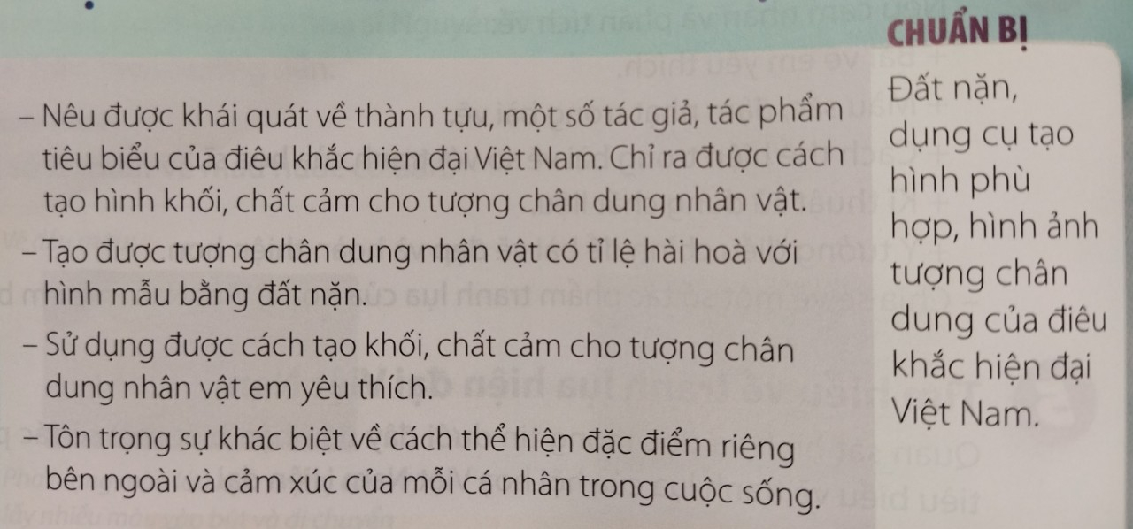
YÊU CẦU CẦN ĐẠT
- Tạo được tượng chân dung nhân vật có tỉ lệ hài
hòa với hình mẫu bằng đất nặng

Slide 3




Cấu trúc bài học
1. Quan sát – nhận thức về tượng chân dung của
điêu khắc hiện đại Việt Nam.
2. Cách tạo tượng chân dung bằng đất nặn.
3. Tạo tượng chân dung nhân vật.
4. Trưng bày sản phẩm và chia sẻ.
5. Tìm hiểu tác giả và tác phẩm điêu khắc hiện đại Việt Nam.

Slide 4
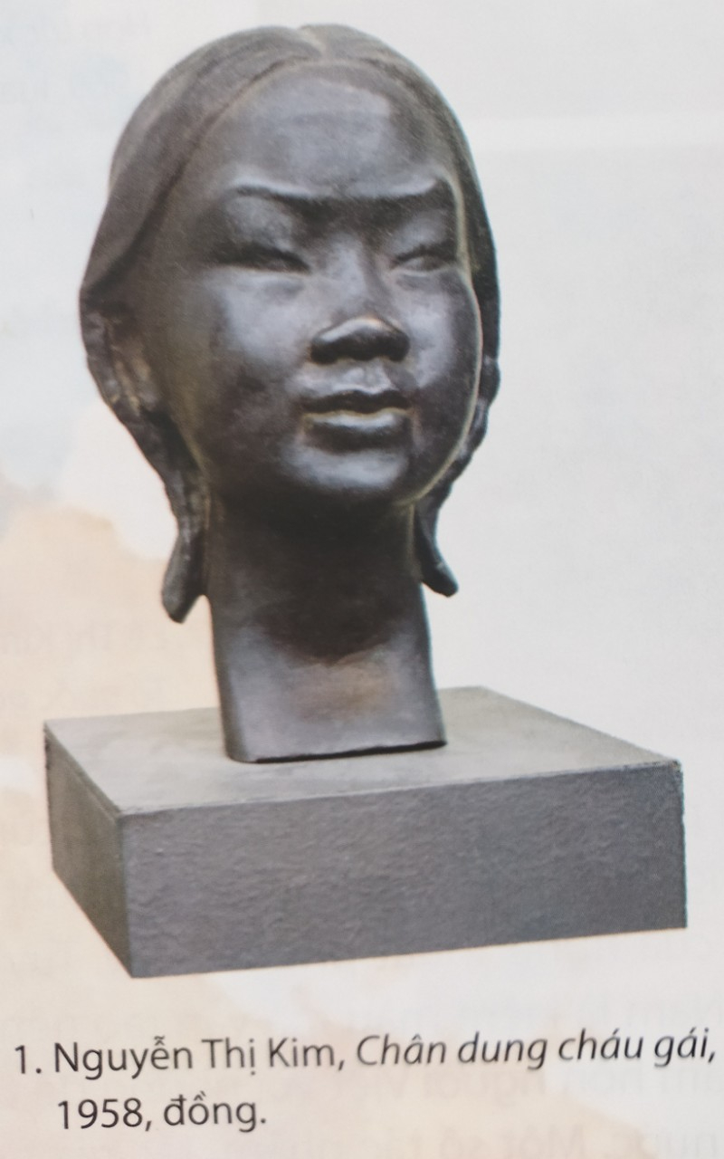
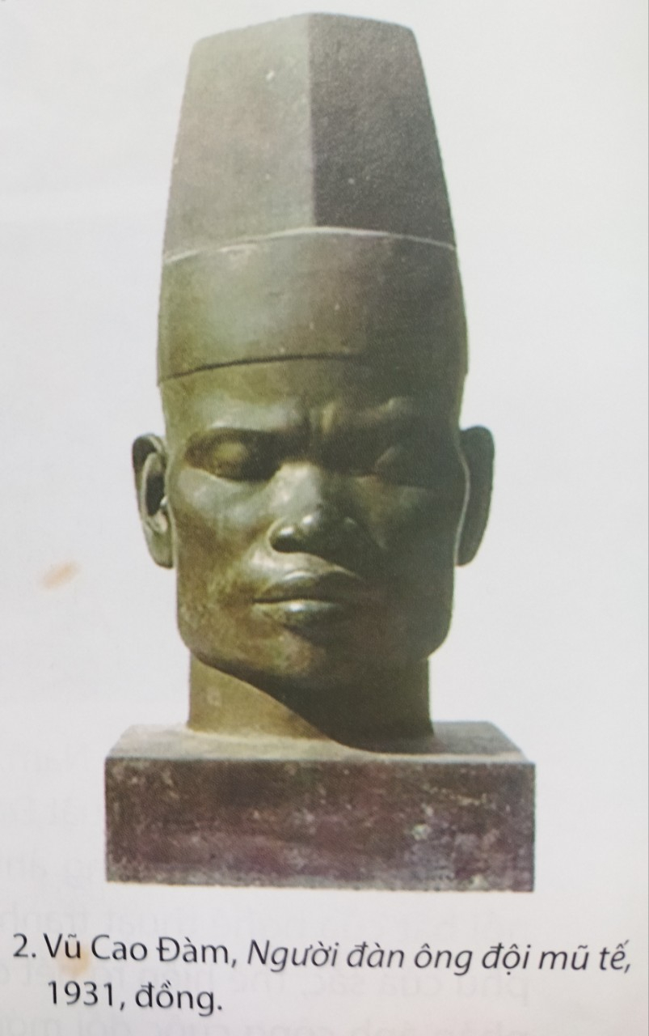
1. Quan sát – nhận thức về tượng chân dung của điêu khắc hiện đại VN.
Quan sát hình
ảnh tượng và chỉ
ra:
Hình thức thể
hiện, đặc tính của
chân dung nhân
vật.
Cấu trúc, tỉ lệ
hình khối các bộ
phận trên chân
dung.
Biểu cảm của
chân dung

Slide 5
1. Quan sát – nhận thức về tượng chân dung của điêu khắc hiện đại VN.
Tượng chân dung trong điêu khắc hiện đại Việt Nam
thường được thể hiện theo hình thức tượng chân dung
phần đầu hoặc tượng bán thân với các chất liệu khác
nhau như: đồng, đá, gỗ,...Tượng chân dung thời kỳ này
thường tôn vinh các nhân vật tiêu biểu có những nét đặc
trưng và ấn tượng.

Slide 6
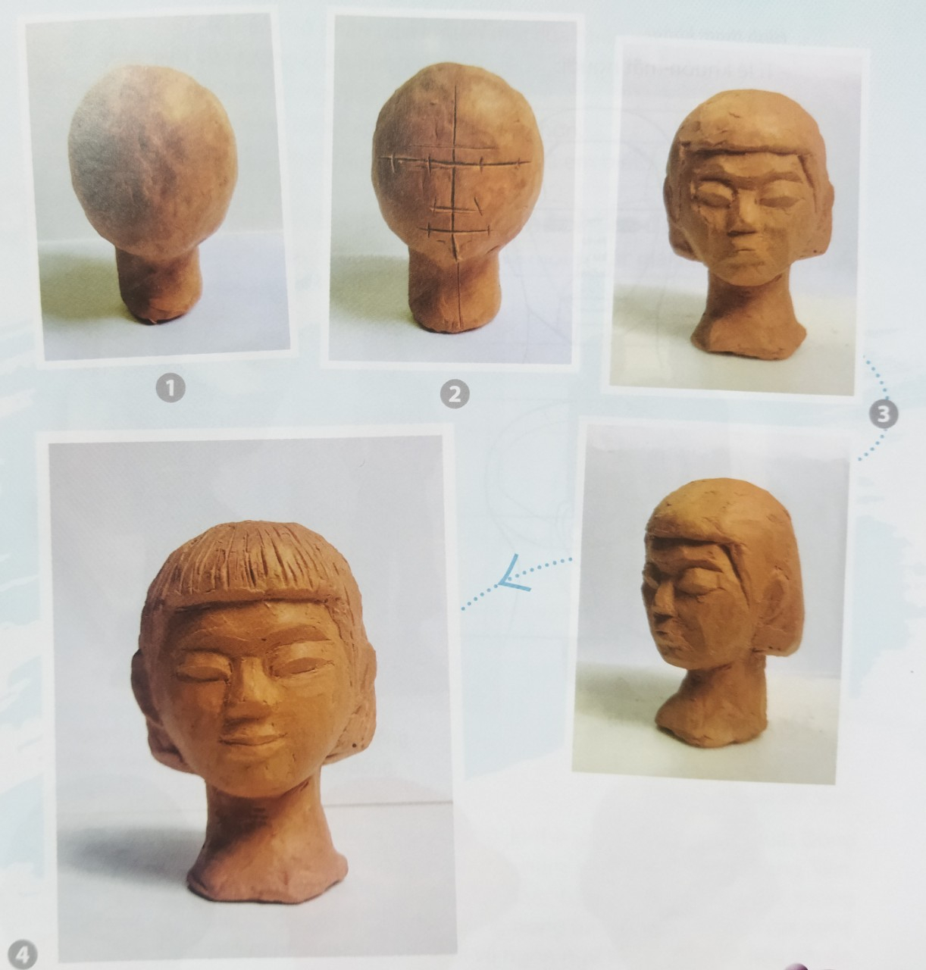
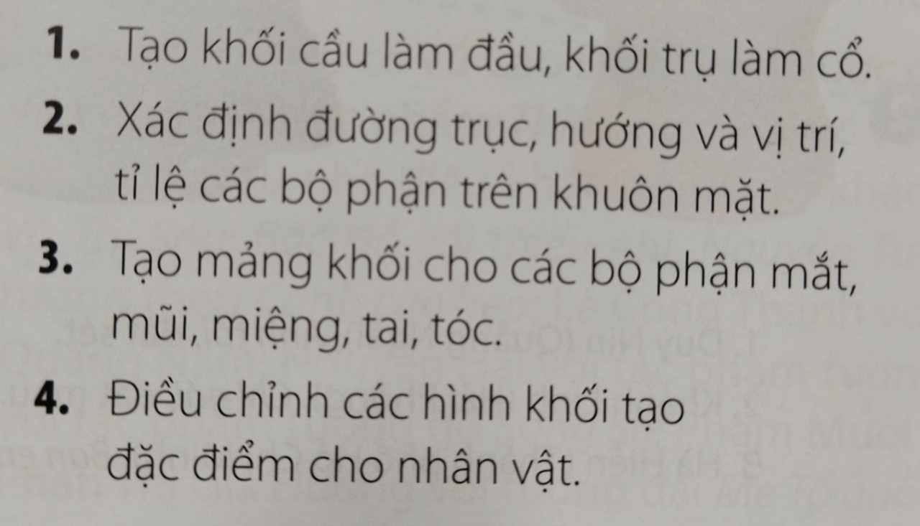
2. Cách tạo tượng chân dung bằng đất nặn.

Slide 7

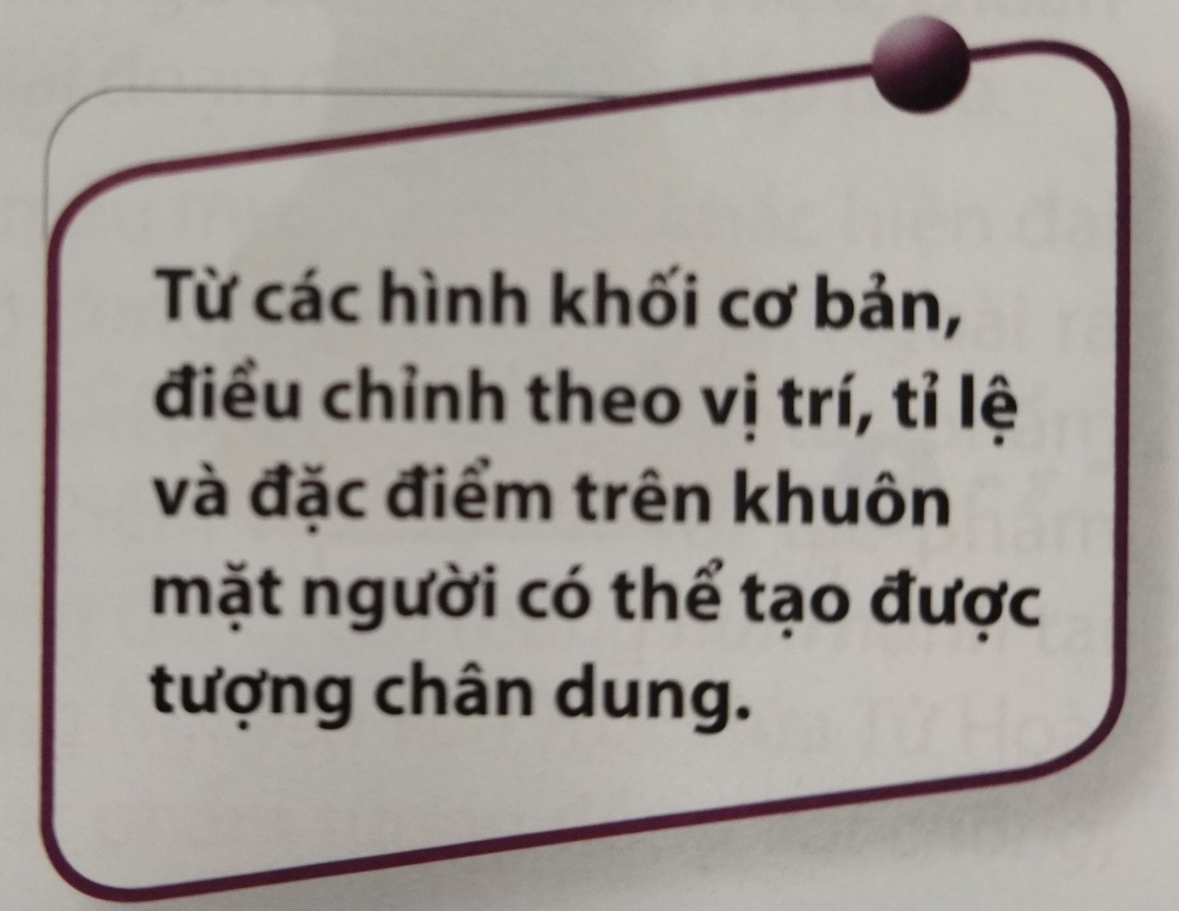
2. Cách tạo tượng chân dung bằng đất nặn.

Slide 8
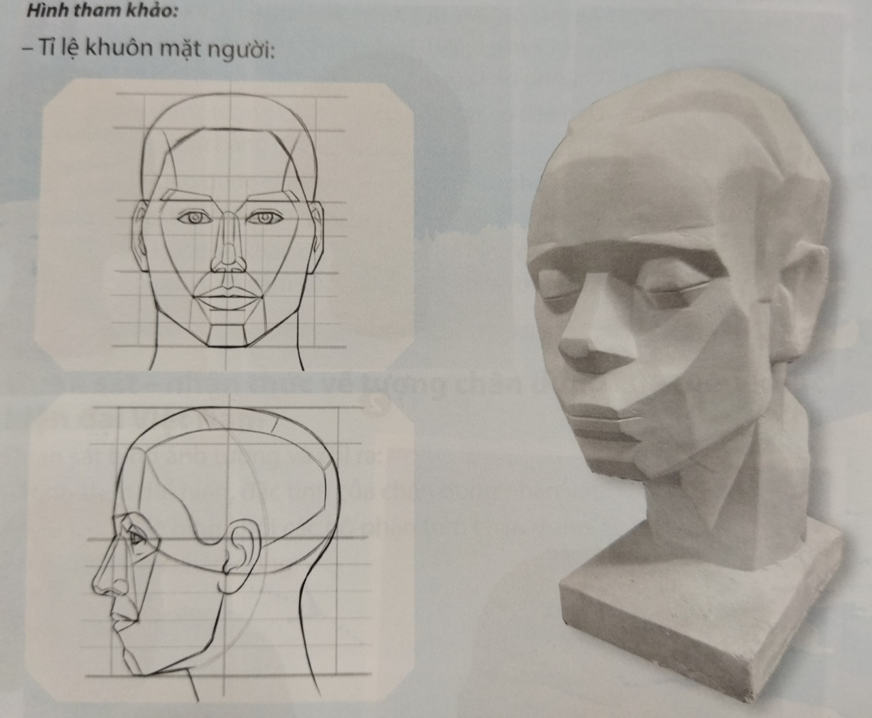
-Lựa chọn nhân vật và tạo hình theo hướng dẫn.
3. Tạo tượng chân dung nhân vật.

Slide 9
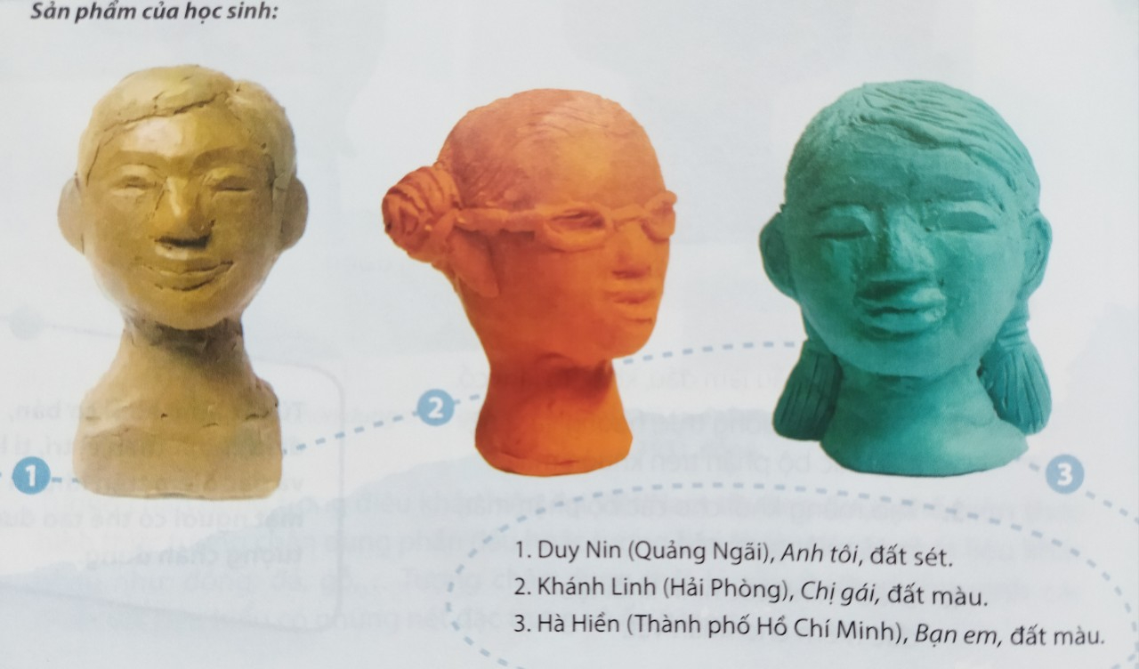
3. Tạo tượng chân dung nhân vật.

Slide 10

4. Trưng bày sản phẩm và chia sẻ
- Nêu cảm nhận và phân tích về:
Sản phẩm tượng chân dung em yêu thích.
Hình khối, tỉ lệ các bộ phận trên gương mặt của
nhân vật.
Biểu cảm của tượng chân dung.
Kĩ thuật thể hiện tượng nhân vật.
Ý tưởng điều chỉnh để sản phẩm hoàn thiện hơn.
- Chia sẻ về một số tượng chân dung nhân vật
mà em biết

Slide 11
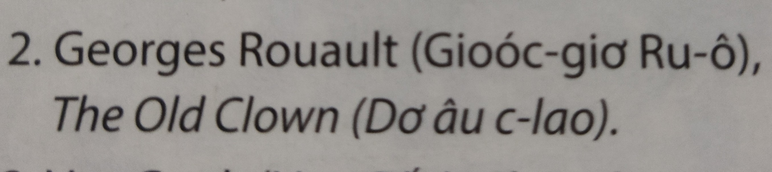
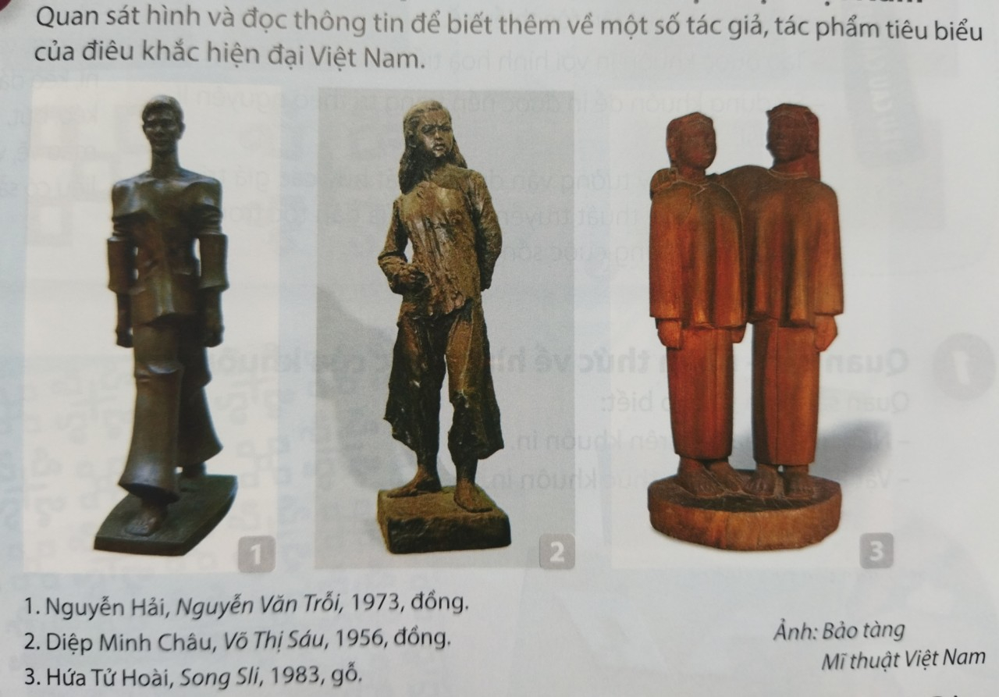
5. Tìm hiểu tác giả và tác phẩm điêu khắc hiện đại Việt Nam.

Slide 12
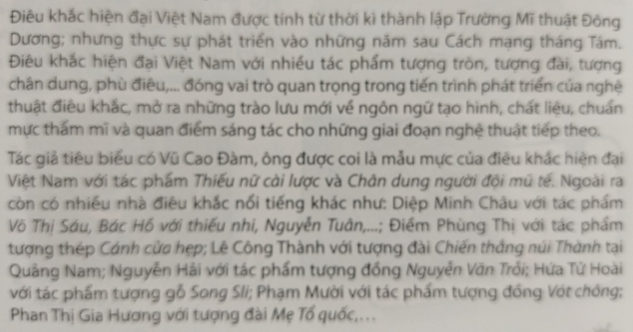
5. Tìm hiểu tác giả và tác phẩm điêu khắc hiện đại Việt Nam.

Slide 13


Chào các em học sinh thân mến!
BÀI 6 ĐẾN ĐÂY LÀ HẾT HẸN GẶP LẠI TIẾT HỌC SAU
Môn Mĩ Thuật
Lớp 8
Người thực hiện
Lê Minh Đạt

